Slide 1
Dweebs and Bullies
Vincentius Leonardo – 26415042
Gary Tanujaya – 26415070
Andreas Gilbert – 26415087

Slide 2
Dweebs and Bullies
Pursuit-evasion antara pemangsa dan mangsanya.
Pemangsa atau bully mencari mangsa atau dweeb terdekat kemudian maju mendekatinya. Sebaliknya dweeb menjauhi bully terdekat.
Dapat terjadi hal menarik seperti kerjasama antar bully memojokkan dweebs.
Dweebs dapat berkumpul namun dapat memisah lagi dikarenakan twiddle.
Twiddle = Dweeb bergerak ke arah random. Untuk kali ini telah diatur dengan kemungkinan terjadi 25%.

Slide 3
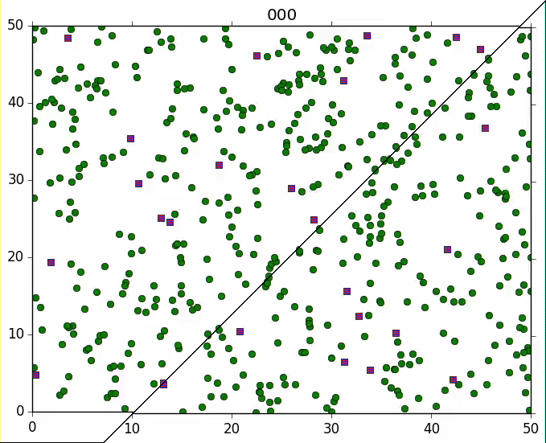

Slide 4
Thank You

